Slide 1
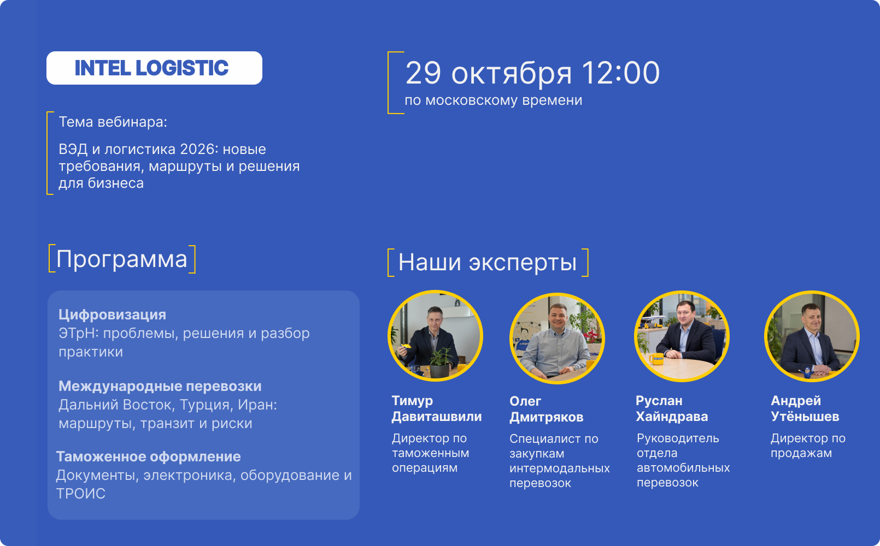

Slide 2
ЭТрН без потерь
Что важно знать грузовладельцу об электронных перевозочных документах (ЭПД) и как мы закрываем эту задачу
Руслан Хайндрава, руководитель направления автомобильных перевозок · Октябрь 2026
Notes:
Приветствие. Представиться: руководитель операций Интел Логистик. Цель вебинара: за 30 минут разобрать, что поменялось с переходом на ЭТрН, какие риски это несёт грузовладельцу и как мы организовали работу, чтобы эти риски вас не коснулись. В конце — короткий чек-лист того, что нам нужно от вас, и вопросы.

Slide 3
Бумажная накладная больше не закрывает перевозку
ЧТО ИЗМЕНИЛОСЬ
Федеральный закон № 140-ФЗ перевёл транспортную накладную в электронный вид (ЭТрН). Документ живёт в ГИС ЭПД, а не в папке у бухгалтера.
Март 2026
1 сентября 2026
2027
Пока добровольно
Реестр экспедиторов
ЭТрН и прочие документы ЭПД
Реестр перевозчиков
Электронный путевой лист
запуск на платформе «ГосЛог»
только в электронном виде
запуск на платформе «ГосЛог»
кроме перевозки алкогольной продукции
Notes:
Главная мысль слайда: с 1 сентября бумажная ТН больше не является полноценным документом для автоперевозки. Рынок перестраивается прямо сейчас, и часть участников — перевозчиков, получателей, экспедиторов — ещё не готова. Именно на стыке с ними и возникают проблемы, о которых дальше. Реестры экспедиторов и перевозчиков на ГосЛог — следующий шаг: работать можно будет только с теми, кто в реестре.

Slide 4

Четыре подписи — один документ
КАК УСТРОЕНА ЭТрН
1
2
3
4
Отправитель или экспедитор
Перевозчик
Получатель
Перевозчик
сведения о грузе и перевозке
принял груз к перевозке
принял груз — самое частое «узкое место»
подтверждает завершение перевозки
Каждая подпись передаётся оператором ЭДО в ГИС ЭПД. Перевозка закрыта документально, только когда подписаны все четыре титула.
Notes:
ЭТрН — это не один файл, а цепочка из четырёх подписей разных участников. Если хотя бы одна сторона не подписала, документ остаётся незавершённым — и формально перевозка не подтверждена. На практике чаще всего «застревает» третий титул: грузополучатель не подключён к ЭДО, не знает про ЭТрН или просто не подписывает вовремя. Возьмите это на заметку — дальше вернёмся к этому.

Slide 5




Цена незавершённой ЭТрН — для вас и ваших покупателей
ПОЧЕМУ ЭТО ВАЖНО
Налоговые риски
Проверка в пути
Без завершённой ЭТрН расходы на перевозку сложнее подтвердить при проверке.
Инспектор проверяет перевозку по QR-коду у водителя. Документ должен быть в ГИС ЭПД до выезда.
Штрафы за ошибки в оформлении
Расчёты и закрытие периода
Если из-за ошибок в ЭТрН налоговая посчитает перевозку неподтверждённой, расходы на доставку могут быть сняты. Риск доначисления налога и штрафа по ст. 122 НК РФ
Споры о недооформленных документах задерживают оплаты и закрывающие документы.
Notes:
Отсутствие ЭТрН — серьёзный налоговый риск не только для экспедитора, но и для грузовладельца, а в ряде случаев и для его покупателя. Плюс репутационный риск в отношениях с клиентами. Важно подчеркнуть: ЭТрН оформляется до перевозки, а не после. Если момент упущен, исправить ситуацию задним числом крайне сложно — мы видели такие случаи на рынке в сентябре. Поэтому правильный процесс с первого дня дешевле любой «починки».

Slide 6
Где ЭТрН «застревает» на практике
ОПЫТ ПЕРВЫХ НЕДЕЛЬ
1
Разные операторы ЭДО
2
Экспедитор «не в цепочке»
3
Нет подписи получателя
Документ идёт через роуминг и не всегда виден получателю в его модуле ЭТрН. Технический аспект.
ЭТрН оформили без добавления экспедитора наблюдателем: остаётся только PDF-копия. Сложность с контролем.
Третий титул не подписан, и накладная зависает незавершённой. Самый частый наблюдаемый риск
4
Неточные реквизиты
5
Перевозчики без ЭДО
6
Сбои у операторов
Не указан верный оператор ЭДО, ИНН или КПП стороны, и документ не уходит адресату.
Не все на рынке успели перейти на электронный документооборот. Работа с экспедитором, привлекающим перевозчика без ЭПД.
Пустые поля при передаче, неверный статус подписи: системы ещё донастраиваются.
Notes:
Это реальные ситуации, которые мы разбирали в сентябре и октябре — у себя и у наших партнёров. Важно: почти все они возникают на стыке участников, а не внутри одной компании. Поэтому ЭТрН — задача, которую нельзя решить в одиночку: нужна согласованная работа отправителя, экспедитора, перевозчика и получателя. Дальше покажу, как мы выстроили эту согласованность.

Slide 7
Перевозка закрыта, только когда получатель подписал третий титул
ГЛАВНАЯ ЗОНА РИСКА
Поэтому мы договариваемся о подписании до отгрузки, а не после доставки.
Notes:
Ключевой слайд — его стоит проговорить медленно. Груз может быть доставлен вовремя и без претензий, но если получатель не подписал свой титул, с точки зрения документов перевозка не завершена. Мы видели ситуации, когда из-за этого заказчик не мог закрыть расчёты со своим клиентом. Наше правило: до отгрузки знаем, кто и через какого оператора подписывает третий титул. Если получатель не подключён к ЭДО — заранее договариваемся, что титул подписывает заказчик.

Slide 8
Вся цепочка документов — в электронном виде
НАШ ПОДХОД
Вы
Мы
Мы
Все участники
Saby
Поручение экспедитору
Экспедиторская расписка
Заказ-заявка перевозчику
ЭТрН, четыре титула
ГИС ЭПД
Без перепечатки
Можем оформить за вас
Прозрачно для вас
Документы связаны в системе ЭПД: данные из вашего поручения переходят дальше по цепочке.
Выступаем отправителем и выпускаем ЭТрН своими силами. Вы указаны заказчиком перевозки, либо/и лицом ответственным за погрузку.
Даже если мы выступаем в роли отправителя, вы как наблюдатель видите все этапы подписания ЭТрН.
Notes:
Мы перевели в электронный вид не только саму накладную, а всю цепочку: ваше поручение, нашу расписку, заявку перевозчику (или поручение привлечённому экспедитору) и ЭТрН. В системе ЭПД эти документы связываются деревом: данные переносятся и дополняются участниками, поэтому меньше ручного ввода и ошибок. Два сценария: мы можем быть отправителем и оформить ЭТрН за вас; если отправитель вы — мы в роли экспедитора и даём вам все данные по перевозчику, машине и водителю.

Slide 9
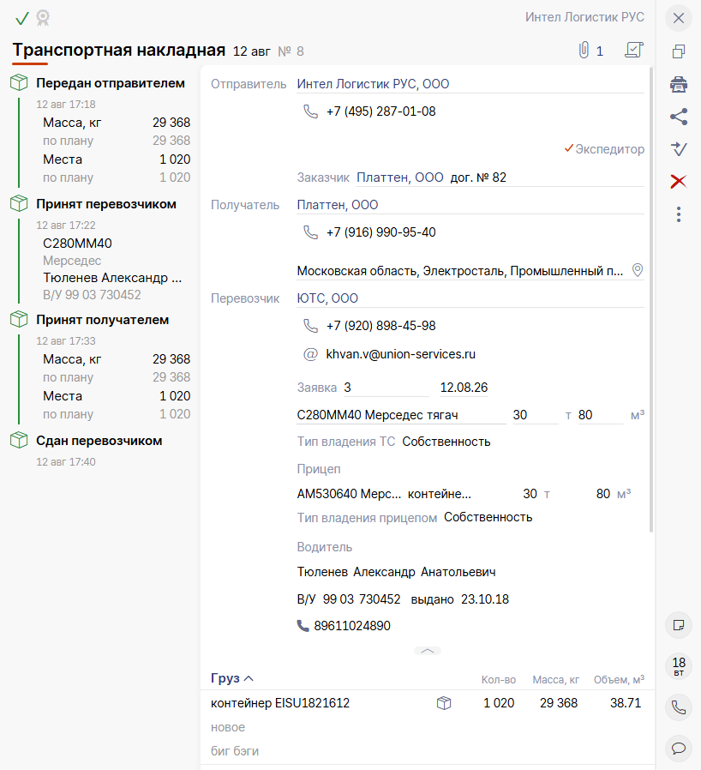
Каналы работы с ЭТрН
НАШИ ИНСТРУМЕНТЫ
SABY
Оператор ЭПД и ЭДО
Подписывает и передаёт ЭТрН в ГИС ЭПД, хранит архив. Обмен с другими операторами — через роуминг.
1С
Модуль ЭПД в 1С ERP
ЭТрН создаётся прямо из ЭПЭ, данные подставляются автоматически, накладная связывается с номером Заказа в ERP.
WEB
Веб-кабинет Saby.TMS
Дублирующая рабочая система: если что-то сбоит, документ всё равно уходит.
Notes:
Мы подключены к Saby с августа 2026 и ещё до 1 сентября протестировали обмен ЭТрН с клиентами, которые работают через других операторов — Контур и Астрал. Это важно: роуминг между операторами — одна из главных точек сбоя на рынке, и мы прошли её заранее. Основная работа идёт в 1С: накладная создаётся из заказа, поэтому данные не перепечатываются. Веб-кабинет — страховка: если в одном канале техническая проблема, документ уходит через другой.

Slide 10
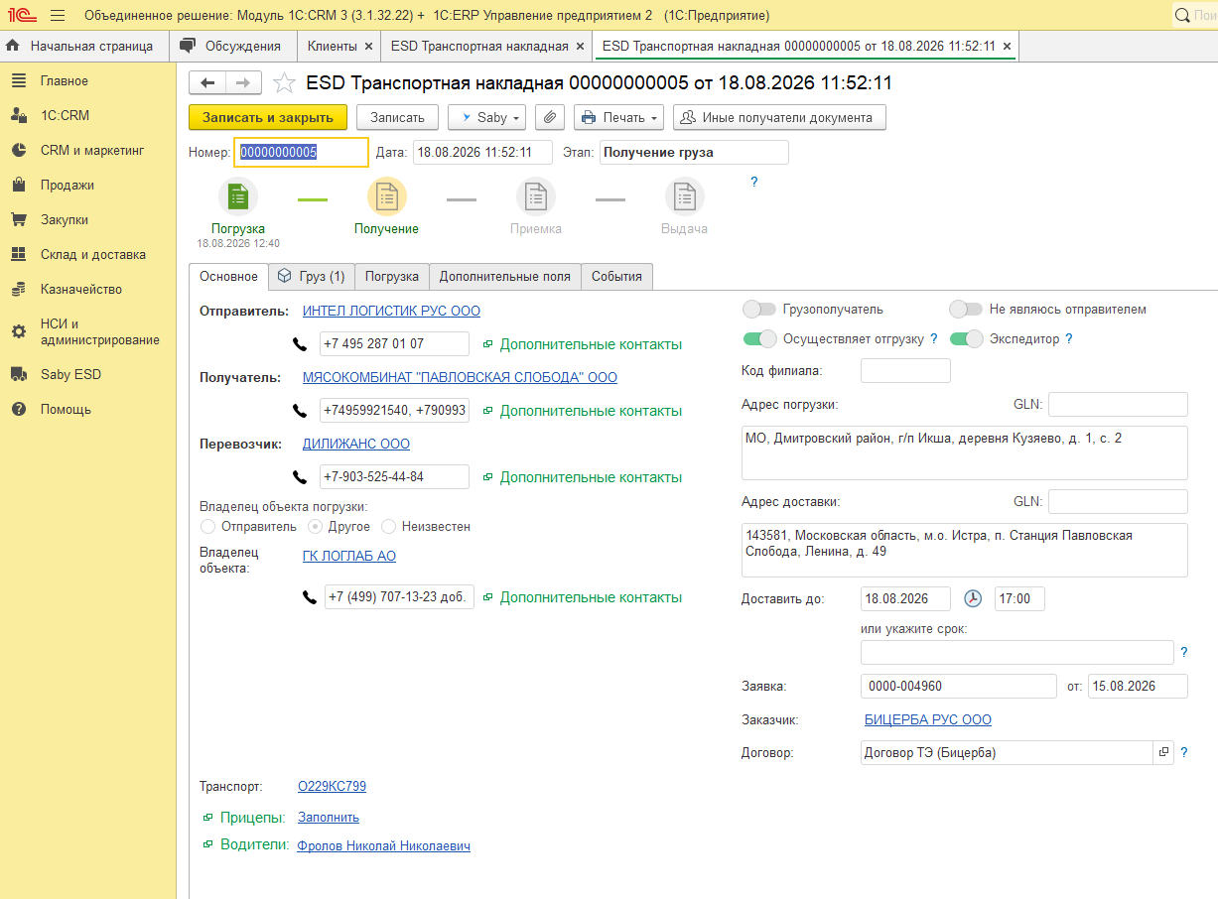



ЭТрН видна в карточке заказа
КОНТРОЛЬ
Связь с заказом
ЭТрН привязана к ERP и хранится в его структуре вместе с остальными документами.
Статус всех титулов
В журнале видно, нужна ли ЭТрН и на какой подписи документ остановился. Что позволяет не оставлять без контроля каждую накладную в работе.
Еженедельный разбор
Операции, финанасы и клиентский сервис разбирают незавершённые ЭТрН и доводят их с участниками ЭПД до завершенного вида.
Notes:
Мы доработали нашу ERP под ЭТрН: накладная связана с заказом, а в журнале заказов есть отметка «требуется ЭТрН» и текущий статус подписания. Это значит, что незавершённые накладные мы видим сами, а не узнаём о них от вас или от налоговой. Раз в неделю рабочая группа — операции, бухгалтерия, клиентский сервис и финансы — проходит по незакрытым документам и решает, кому и что нужно дожать. Если зависание на стороне вашего получателя — мы свяжемся с вами заранее.

Slide 11



Единые правила для всех, кто везёт ваш груз
ПОДРЯДЧИКИ
Условия в договоре
Мы всегда в цепочке
Одна точка контакта
С основными перевозчиками подписаны допсоглашения о работе с электронными документами: ЭТрН, заявки, поручения.
Требуем от подрядчиков добавлять Интел Логистик наблюдателем в ЭТрН, чтобы видеть статус документа.
Вопросы по документам с перевозчиком решаем мы. Вам не нужно разбираться с каждым подрядчиком.
Notes:
Часть перевозок мы выполняем с привлечёнными перевозчиками и экспедиторами. Чтобы стандарт был один, условия работы с электронными документами закреплены в допсоглашениях с основными перевозчиками. Операционистам дана жёсткая установка: подрядчик обязан добавить нас наблюдателем в ЭТрН — тогда документ виден в нашей системе и мы контролируем его статус. Для вас итог простой: с документами по перевозке вы общаетесь только с нами.

Slide 12
Что нужно от вас
ЧЕК-ЛИСТ
1
Оператор ЭДО + ID, ИНН и КПП — ваши и получателя
2
Поручение экспедитору в электронном виде (ЭПЭ)
3
Кто подписывает третий титул: получатель или вы (работа со сборными линиями)
4
Добавлять нас наблюдателем, если ЭТрН оформляете вы или ваш поставщик
5
Контакт ответственного за ЭДО — для быстрой связи при сбое
Пришлите это вашему менеджеру, и мы поможем с оформлением документов ЭПД
Notes:
Пять вещей, которые помогут нам работать без сбоев. Самое важное — первое: без оператора ЭДО и ИНН получателя мы не сможем адресно отправить документ. И третье: заранее решите, кто подписывает за получателя, если он не подключён. Всё это можно прислать вашему менеджеру одним письмом — мы проверим обмен с вашим оператором до первой перевозки.

Slide 13
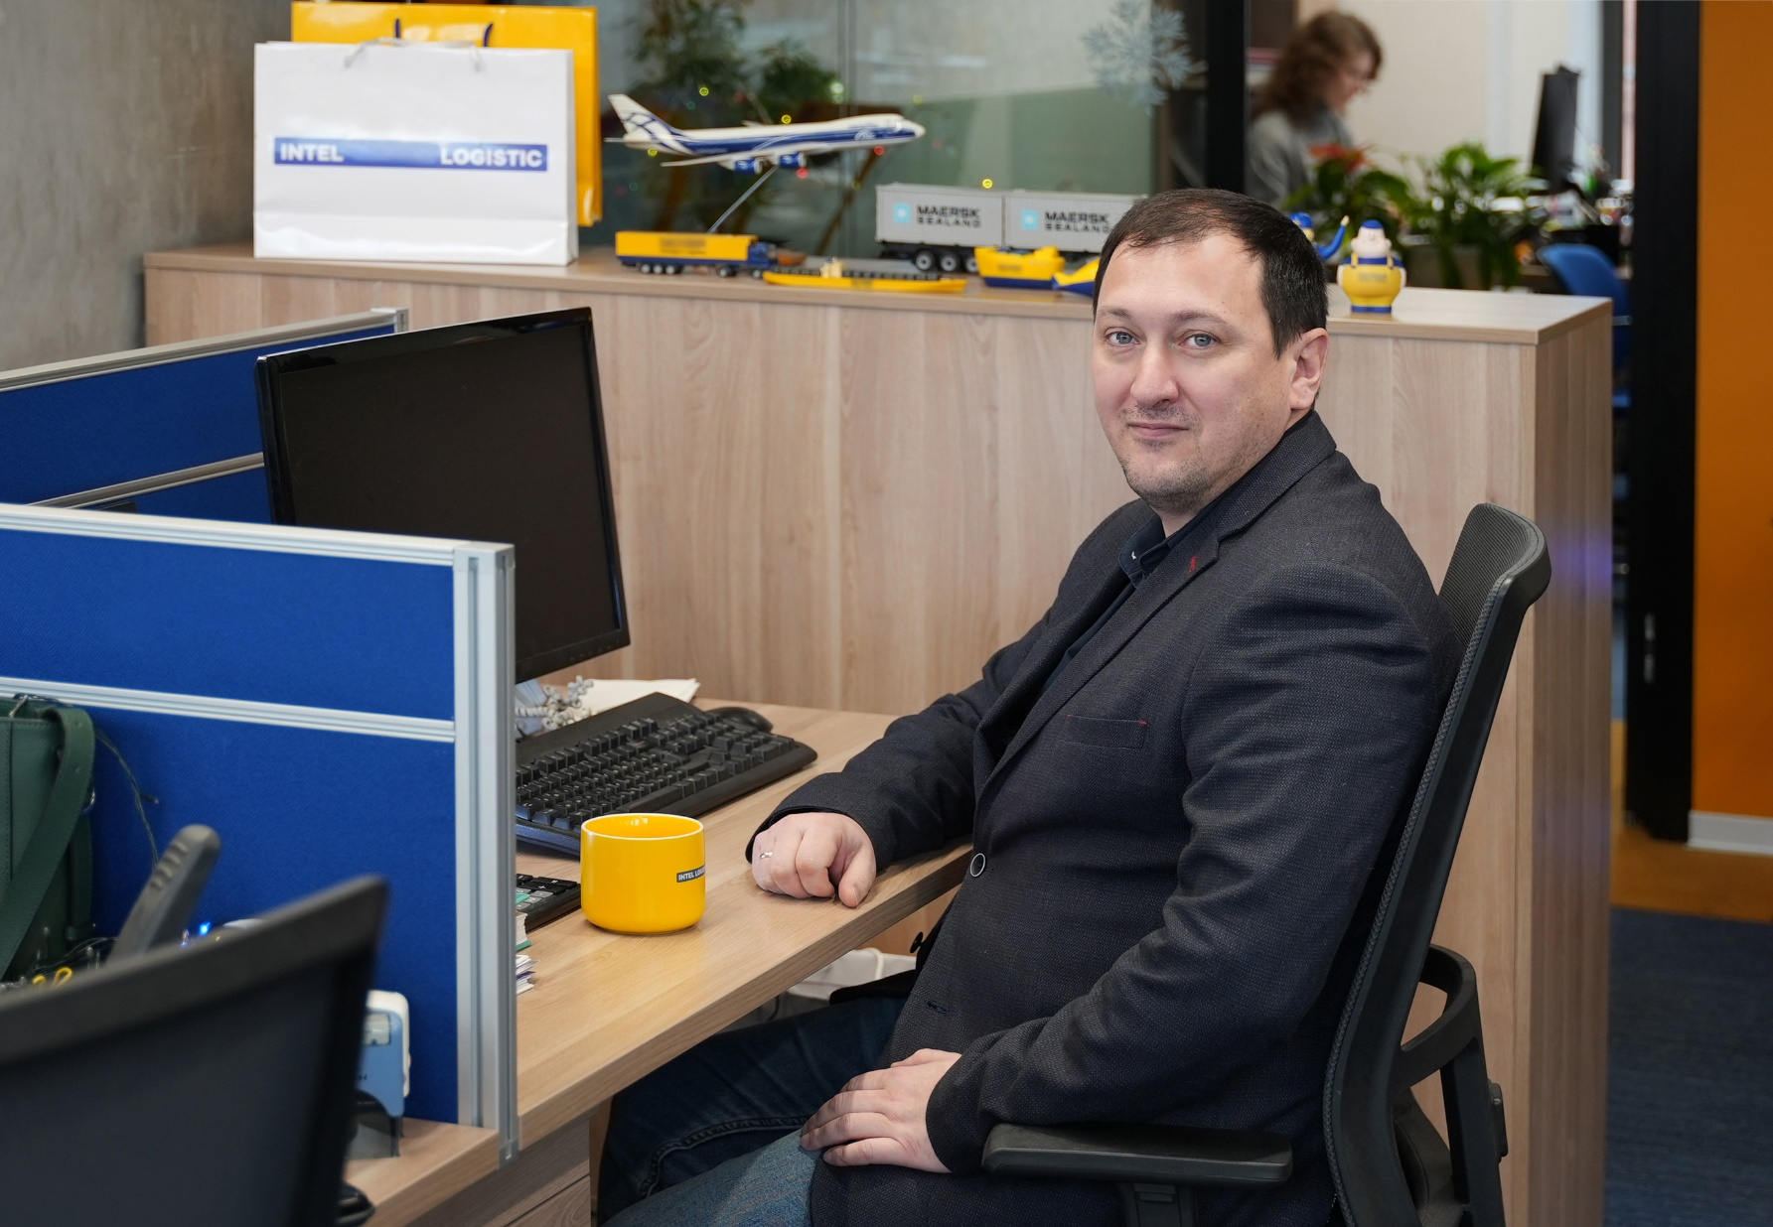
БЛАГОДАРЮ
ЗА ВНИМАНИЕ
Хайндрава Руслан
Руководитель RL направления
105120, Москва,
Большой Полуярославский пер., 10, стр.1
+7 985 768 1346
Ruslan.Khaindrava@intel-logistic.com

Slide 14
Утёнышев Андрей
Директор по продажам и маркетингу
Notes:
Добрый день, коллеги. Меня зовут Олег Дмитряков, я ведущий специалист отдела закупок. Сегодня шесть блоков, которые влияют на наши перевозки в ближайшие недели: как терминалы Владивостока стали строже относиться к креплению грузов после введения ЭПД, как подготовить тяжёлый и опасный груз к отправке через Дальний Восток, что происходит с маршрутом через Пусан, какие два новых сервиса появились из Турции и сколько стоит доставка. По каждой теме скажу, что известно, чего пока нет и что делать нам.

Slide 15

Иран, Турция и ЕАЭС:
маршруты, пломбы и риски
01
02
03
04
05
Навигационные пломбы и транзит
Иран → Россия через Азербайджан
Турция через Иран
Подбор транспорта
Риски и страхование
Notes:
Приветствие. Сегодня пять тем: навигационные пломбы, маршрут Иран – Азербайджан – Россия, доставка из Турции через Иран, подбор транспорта и риски со страхованием.

Slide 16
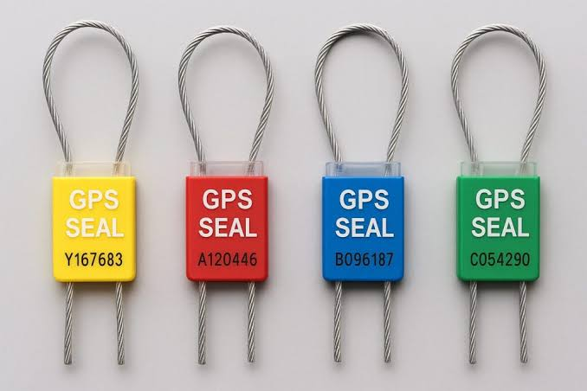
01
Тема 1 из 5
Навигационные пломбы и таможенный транзит через несколько государств
Notes:
Первая тема — электронные навигационные пломбы и транзит через несколько государств ЕАЭС.

Slide 17
С 31.07.2026 пломба обязательна
Пломба обязательна для автомобильного таможенного транзита практически всех товаров по территориям двух и более государств ЕАЭС, кроме исключений Решения Совета ЕЭК № 71.
Обязательна с
31.07.2026
для автомобильного транзита через 2+ страны ЕАЭС
Навигационные пломбы
Notes:
С 31 июля 2026 года электронная навигационная пломба обязательна почти для всего автомобильного транзита через два и более государства ЕАЭС.

Slide 18
Когда нужна пломба
Условие 1
Условие 2
Товар идет автомобилем под процедурой таможенного транзита
Маршрут проходит минимум через два государства ЕАЭС
Пункты отправления и назначения могут быть вне Союза: считается число стран ЕАЭС на маршруте.
Навигационные пломбы
Notes:
Оба условия одновременно: автомобиль под процедурой таможенного транзита и минимум две страны ЕАЭС на маршруте.

Slide 19
На каких маршрутах нужна пломба
Маршрут | Пломба
Китай – Казахстан – Россия | Нужна
ЕС – Беларусь – Россия | Нужна
Польша – Беларусь | Нужна белорусская национальная пломба
Китай – РФ Китай – Монголия – РФ | Не обязательна по Соглашению ЕАЭС, но российская таможня вправе применить Электронную навигационную пломбу (ЭНП) в индивидуальном порядке как дополнительную меру контроля
Когда применяют ЭНП на маршрутах из Китая: груз высокого риска, у инспектора сомнения в документах, у перевозчика зафиксированы нарушения.
Навигационные пломбы
Notes:
Считаем страны ЕАЭС на маршруте. Китай – РФ и Китай – Монголия – РФ: Соглашение не обязывает, но таможня может применить ЭНП индивидуально.

Slide 20
Исключения: Решение Совета ЕЭК № 71
Живые животные, инкубационные яйца, органы и ткани человека
Тяжеловесные и крупногабаритные перевозки
Международные почтовые отправления
Военные грузы
Дипломатические и консульские грузы
Товары для личного пользования в сопровождаемом багаже
Наливные грузы в цистернах, грузы насыпью и навалом в открытых кузовах
Малые грузы: обеспечение пошлин и налогов по ТС не более эквивалента 500 евро
Экспонаты официальных международных выставок
Декларант и перевозчик — Уполномоченный Экономический Оператор (УЭО) на всем пути: одна компания, транспорт зарегистрирован в ЕАЭС. Действует до 31.12.2027
Радиоактивные материалы класса 7
Навигационные пломбы
Notes:
Исключение для УЭО временное: действует до 31.12.2027, если декларант и перевозчик — одна компания, а транспорт зарегистрирован в ЕАЭС.

Slide 21



Кто заказывает, ставит и снимает пломбу
1
2
3
Заказывает и оплачивает
Ставит, активирует и снимает
Отслеживает
Перевозчик или экспедитор по его поручению — у оператора страны начала отслеживания
Представитель оператора
Оператор страны начала отслеживания
Навигационные пломбы
Notes:
Заказывает и оплачивает перевозчик или экспедитор по его поручению, у оператора страны начала отслеживания. Ставит, активирует и снимает только представитель оператора.

Slide 22
Операторы и ориентир по стоимости
Россия
Беларусь
Казахстан
19–25
300–320
200–250
тыс. руб.
евро, ориентировочно
долларов США
Центр развития цифровых платформ
Белтаможсервис
ТОО «Институт космической техники и технологий»
Навигационные пломбы
Notes:
Цены — ориентир. Платят оператору страны, где начинается отслеживание.

Slide 23
Перегрузка, поломка, технический сбой
В любой из этих ситуаций обязательно уведомите оператора и таможню
Поломка или авария
Перегрузка
Технический сбой
если грузовой отсек цел
Сохраните акт и документы эвакуации или СТО
Смена тягача — по разрешению таможни
Получите разрешение таможни на операции с грузом
Согласуйте с оператором место и время: его представитель должен присутствовать со спецключом
Свяжитесь с оператором
Продолжайте движение по актуальному маршруту, устройство не трогайте
Скорее всего, оператор назначит замену пломбы в пути
Навигационные пломбы
Notes:
Общее правило — уведомить и оператора, и таможню. При техническом сбое устройство трогать нельзя.

Slide 24


Пломба, транзитная декларация и срок доставки
Экономия времени на границе
Пломба привязывается к транзитной декларации, но не заменяет её
от нескольких часов до нескольких суток
Если пломба цела и машина не отклонялась от маршрута, таможня на промежуточных пунктах реже отправляет груз на физический досмотр и взвешивание.
Данные ТД, пломбы и фактическая машина должны совпадать
Навигационные пломбы
Notes:
Теоретически пломба должна немного сокращать срок транзита: она снижает риски при пересечении границ между странами ЕАЭС.

Slide 25
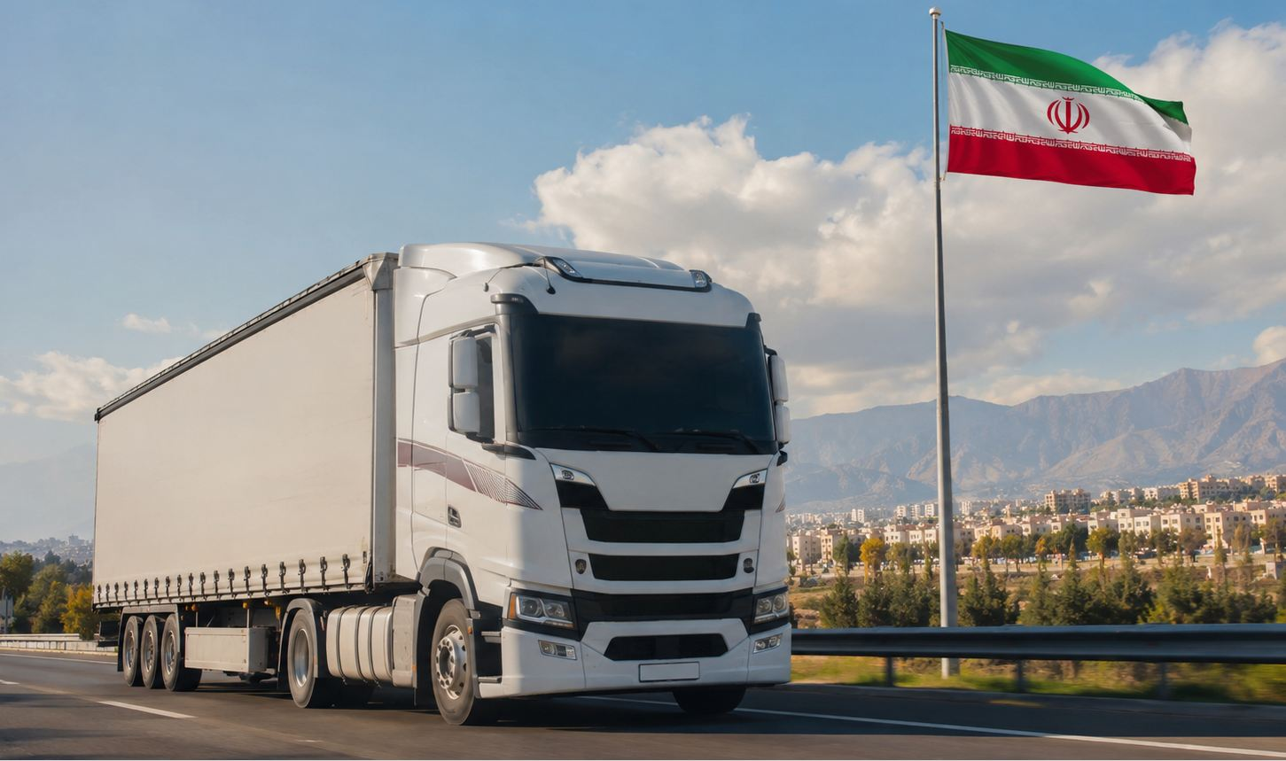
02
Тема 2 из 5
Автоперевозки из Ирана в Россию транзитом через Азербайджан
Notes:
Вторая тема — автоперевозки из Ирана в Россию транзитом через Азербайджан.

Slide 26
Поток через Астару растёт
Автоперевозка из Ирана идёт транзитом через Азербайджан.
Основной путь — через Астару, без перегрузки на границе. Запасной — через менее загруженный переход Биле-Сувар.
Поток через Астару
+50%
в июне 2026 года к прошлому году
Иран – Азербайджан – Россия
Notes:
Иранский поток в Россию идёт через Азербайджан и растёт: через Астару в июне 2026 года на 50% больше, чем годом ранее.

Slide 27

Основной маршрут — без перегрузки на границе
Иран
Азербайджан
Россия
Тегеран
загрузка
Астара
граница Иран – Азербайджан
Самур / Яраг-Казмаляр
граница Азербайджан – Россия
Махачкала
Россия
Запасной вариант — переход Биле-Сувар
Менее загружен. Через него удобно ехать машинам из Тебриза и западных провинций Ирана.
Иран – Азербайджан – Россия
Notes:
Основной путь: Тегеран – Астара – Самур / Яраг-Казмаляр – Махачкала, без перегрузки на границе. Запасной — Биле-Сувар.

Slide 28
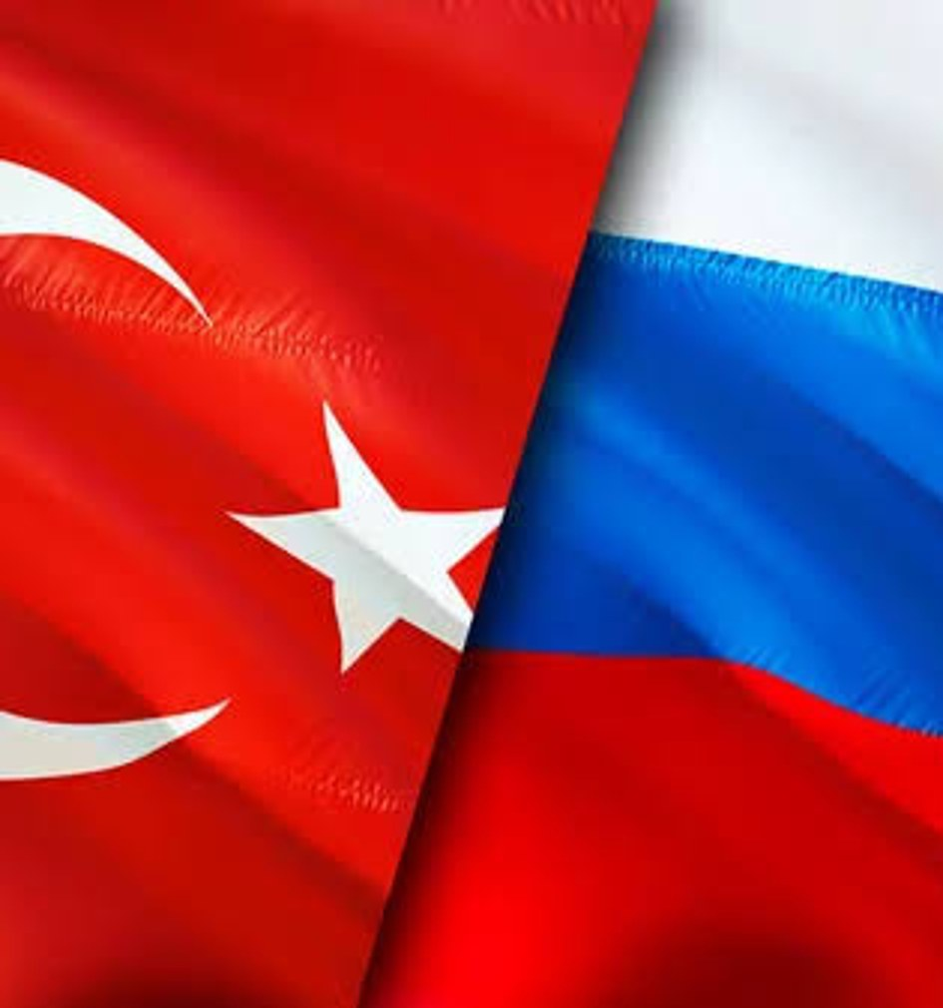
03
Тема 3 из 5
Доставка из Турции через Иран
Notes:
Третья тема — доставка из Турции через Иран.

Slide 29
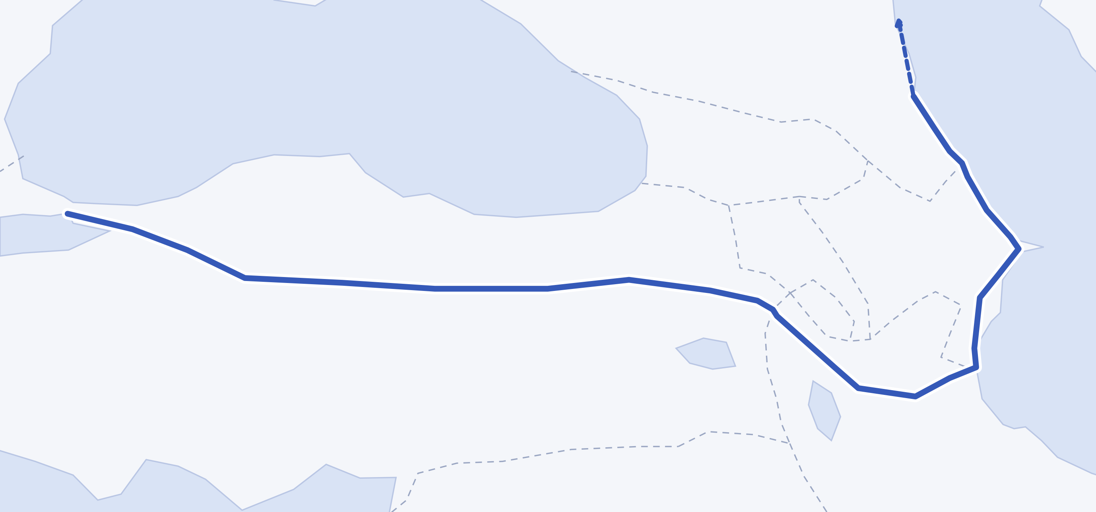
Маршрут из Турции на карте
РОССИЯ
любой город РФ
маршрут
Чёрное море
Махачкала
Каспийское море
город на маршруте
Самур – Яраг-Казмаляр
погранпереход
Стамбул
ГРУЗИЯ
Худат
700–800 км
по Ирану, транзит по МДП
АЗЕРБАЙДЖАН
Эрзурум
Баку
Агры
Анкара
Маку
Гюрбулак – Базарган
ТУРЦИЯ
Гюрбулак – Базарган
крупнейший переход между Турцией и Ираном
Тебриз
Астара –
Астара
Ардебиль
ИРАН
Схема, контуры упрощены
Турция – Иран
Notes:
Карта маршрута: Стамбул – Анкара – Эрзурум – Агры, переход Гюрбулак – Базарган, по Ирану по МДП через Маку, Тебриз, Ардебиль до Астары, далее Баку, Худат, переход Самур – Яраг-Казмаляр и Махачкала.

Slide 30
Маршрут из Турции в цифрах
4 страны
3 границы
700–800 км
Турция, Иран, Азербайджан, Россия
Гюрбулак – Базарган, Астара – Астара,
Самур – Яраг-Казмаляр
по Ирану, транзит по МДП
Турция – Иран
Notes:
Четыре страны и три границы; по Ирану около 700–800 км транзитом по МДП.

Slide 31
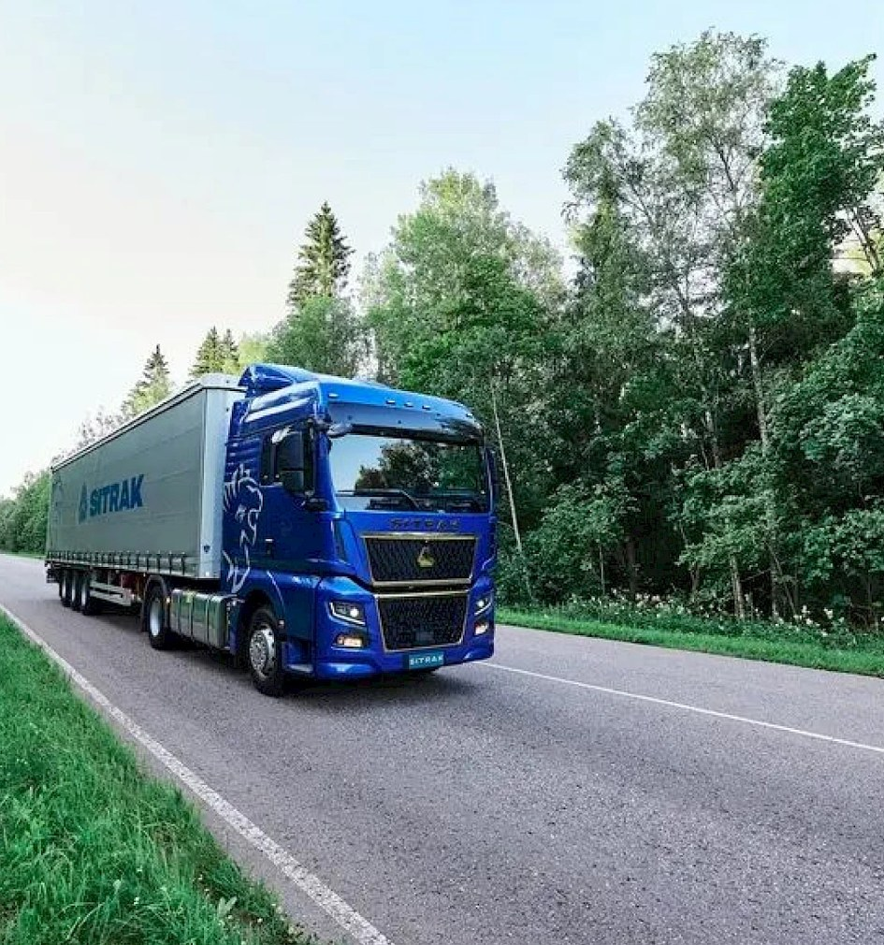
04
Тема 4 из 5
Подбор транспорта на иранском направлении: дефицит рефрижераторов и кто реально выполняет перевозки
Notes:
Четвёртая тема — подбор транспорта на иранском направлении.

Slide 32

Рефрижераторов в Иране мало
Поэтому на маршруте в основном работают перевозчики из:
Азербайджана
юга России
Беларуси
иногда
Подбор транспорта
Notes:
Иранских рефрижераторов мало, поэтому перевозки выполняют перевозчики из Азербайджана, юга России и иногда Беларуси.

Slide 33

05
Тема 5 из 5
Риски и страхование: военные риски, досмотры, особенности консолидаций и сборных грузов
Notes:
Пятая тема — риски и страхование.

Slide 34
Что учесть при доставке из Ирана и через Иран
1
2
3
Военные риски
Досмотры
Консолидации и сборные грузы
Нужна страховка, которая покрывает военные риски
Высокий риск досмотров на маршруте
Их досматривают особенно часто и не всегда аккуратно — это снова возвращает к страховке
Риски и страхование
Notes:
Страховка с покрытием военных рисков, высокий риск досмотров, особенно консолидаций и сборных грузов.

Slide 35
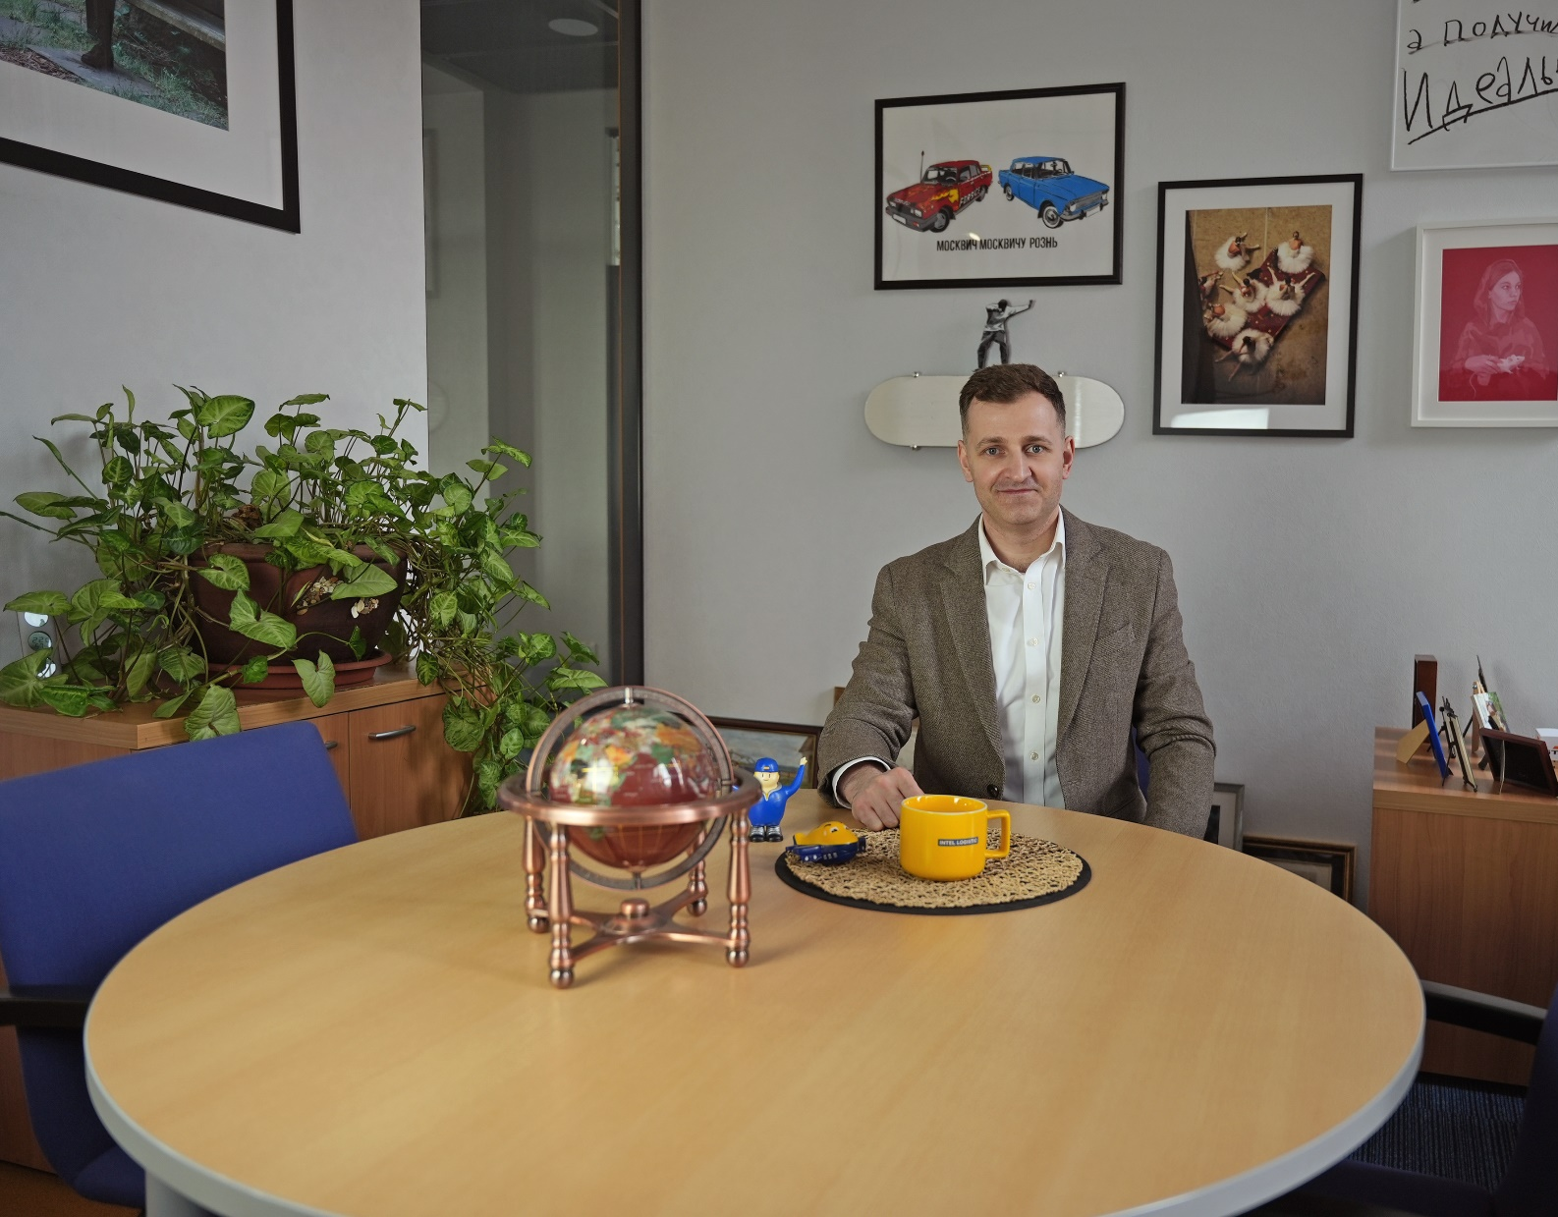
БЛАГОДАРЮ
ЗА ВНИМАНИЕ
Утёнышев Андрей
Директор по продажам
и маркетингу
107113, Москва, Большой Полуярославский пер., д. 10 строение 1
+7 910 002 0528
andrey.utenyshev@intel-logistic.com

Slide 36
Дмитряков Олег
Ведущий специалист отдела закупок
Notes:
Добрый день, коллеги. Меня зовут Олег Дмитряков, я ведущий специалист отдела закупок. Сегодня шесть блоков, которые влияют на наши перевозки в ближайшие недели: как терминалы Владивостока стали строже относиться к креплению грузов после введения ЭПД, как подготовить тяжёлый и опасный груз к отправке через Дальний Восток, что происходит с маршрутом через Пусан, какие два новых сервиса появились из Турции и сколько стоит доставка. По каждой теме скажу, что известно, чего пока нет и что делать нам.

Slide 37
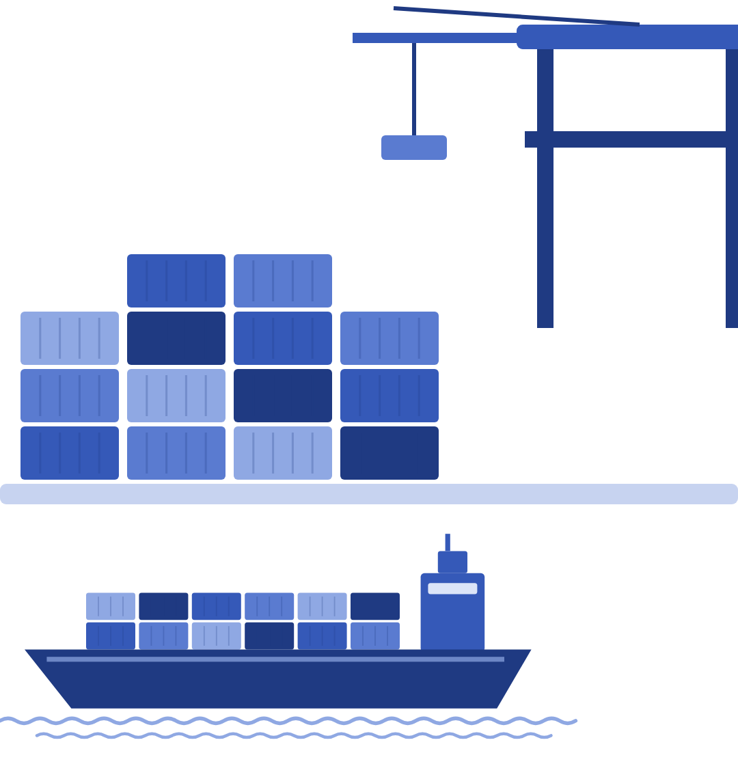
О чём сегодня
1
Крепление грузов во Владивостоке
Новые требования терминалов после введения ЭПД
2
Чек-лист отправителя
Тяжёлые места и опасный груз при перевозке через ДВ
3
Маршрут через Пусан
Рост спроса, нехватка мест, вместимость линий
4
Сервис из Турции через Батуми
Verim Denizcilik: Краснодар, Москва, Минск
5
Сервис Турция – Россия через Очамчиру (Абхазия)
Новый сервис
6
Ставки из Турции
Сравнение доставки в Москву через Грузию и порт Санкт-Петербург
37
Notes:
Порядок такой. Две темы про Дальний Восток и подготовку груза, одна про Пусан, две про сервисы из Турции и отдельно ставки. В конце короткие выводы для закупки. Сразу оговорюсь: по Турции часть данных пока неполная, и я буду прямо говорить, где у нас факты, а где только планы компаний.

Slide 38
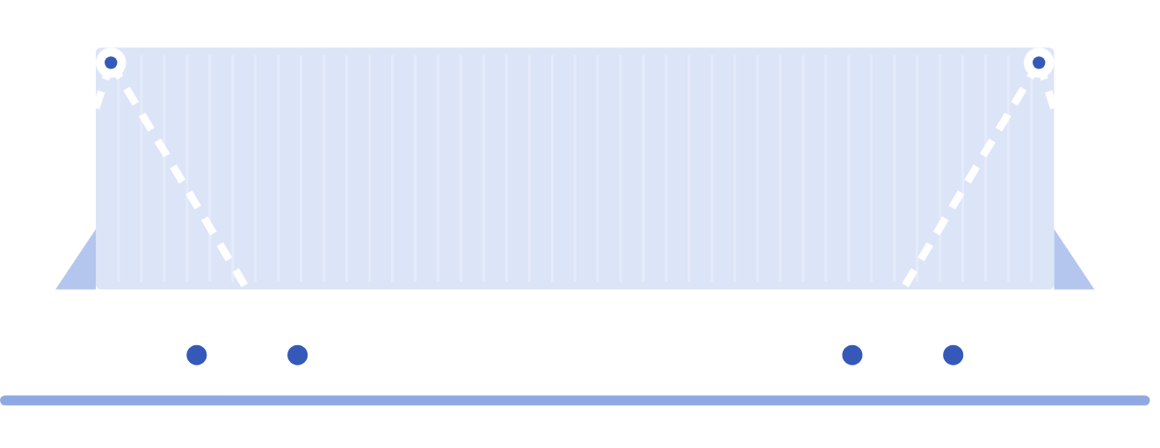
Что изменилось:
С 1 сентября 2026 ЭПД обязательны; в поручении экспедитору отражена вся информация о грузе
Терминалы ДВ усилили контроль крепления тяжёлых мест и опасных грузов в контейнере
Что нужно для проработки запроса:
Фото груза
Тип грузовых мест, их количество и вес
Фото прошлой погрузки, если она была
Как работаем:
Агент в Китае связывается с отправителем и даёт инструкции по креплению, чтобы груз приняли на ж/д
Проще всего с типовыми грузами: бочки, IBC-кубы, типовые станки, сталь в рулонах. Для них есть отработанные схемы
То же относится к распространённому опасному грузу
Для нестандартного груза необходима разработка эскиза схемы крепления
Крепление грузов во Владивостоке
Новые требования терминалов после введения ЭПД
Notes:
Первая тема: крепление грузов во Владивостоке. С введением электронных перевозочных документов терминалы на Дальнем Востоке усилили контроль крепления тяжёлых грузов, а также опасных грузов в контейнере. Причина понятная: в поручении экспедитору теперь отражается вся информация о грузе, и терминал видит, что именно едет и как это должно быть закреплено. Если схема крепления не подходит, груз могут не принять на железную дорогу.
Напомню, что ЭПД обязательны с 1 сентября 2026 года, при этом для части участников, по данным отраслевых публикаций, действует переходный период до весны 2027 года. Точные сроки лучше проверять по первоисточнику.
Что нужно, чтобы мы могли проработать запрос с тяжёлыми местами: фото груза, тип грузовых мест, их количество и вес, а также фото с прошлой погрузки, если она была.
Порядок работы такой. Агент в Китае связывается с отправителем и даёт ему инструкции по креплению, чтобы груз приняли на терминале во Владивостоке на железную дорогу. Проще всего с типовыми грузами: бочками, IBC-кубами, типовыми станками, сталью в рулонах. Для них уже есть отработанные схемы. То же относится к распространённому опасному грузу. Для нестандартного груза нужно разработать эскиз схемы крепления.

Slide 39


Чек-лист отправителя: тяжёлые места и опасный груз
Тяжёлые места
Опасный груз
Фото груза и упаковки, тип мест (ящик, паллета, куб, станок), количество
Вес каждого места и общий вес, габариты
Фото прошлой погрузки, если она была
Инструкция по креплению от агента получена до погрузки
Рекомендация: контрольные фото крепления перед закрытием контейнера
Класс опасности, номер ООН, группа упаковки
Паспорт безопасности, CNAS на морскую перевозку
Маркировка и знаки опасности верны, контейнер без повреждений
Несовместимые вещества размещены раздельно
Крепление в контейнере по согласованной схеме. Закладывать +1–3 дня на проверки
Данные в документах должны совпадать с фактическим грузом: терминал сверяет их с поручением экспедитору. Сроки по ж/д на Восточном полигоне: по отраслевым публикациям.
39
Notes:
Вторая тема: чек-лист для отправителя. Разделю его на две части.
Для тяжёлых мест. Первое: фото груза и упаковки, тип мест, будь то ящик, паллета, куб или станок, и их количество. Второе: вес каждого места и общий вес, габариты. Третье: фото прошлой погрузки, если она была. Четвёртое: получить инструкцию по креплению от агента до погрузки, а не после. И пятое, это уже моя рекомендация: сделать контрольные фото крепления перед закрытием контейнера.
Для опасного груза. Класс опасности, номер ООН и группа упаковки. Паспорт безопасности и CNAS на морскую перевозку. Правильная маркировка и знаки опасности, контейнер без повреждений. Раздельное размещение несовместимых веществ. И крепление груза внутри контейнера по согласованной схеме.
Отдельно про железную дорогу. По отраслевым публикациям, на Восточном полигоне число поездов ограничено, у опасных грузов нет приоритета, платформ не хватает, а дополнительные проверки могут добавить от одного до трёх дней. Поэтому по опасным грузам запас по срокам нужен всегда.
И главное: данные в документах должны совпадать с реальным грузом, потому что терминал это сверяет.

Slide 40

Маршрут через Пусан: спрос растёт, мест не хватает
33 тыс. TEU
8,8 тыс. TEU
3 → 5+ тыс. ₽
Пусан → порты ДВ России, август 2026 (из них корейский экспорт ≈ 8 тыс.)
корейский экспорт в последнем отчётном месяце, ≈ +10% к августу
аренда платформы в сутки в сентябре, на части направлений до 8 тыс. и выше
Почему растёт спрос
Рост импорта и транзита через порты ДВ
Заторы в китайских портах после тайфунов
Сезонный спрос на платформы, в т.ч. под зерно
Итог: нехватка мест и переносы на следующие рейсы
Ответ линий и РЖД
DYS (Dong Young Shipping) рассматривает постановку на маршруты судов большей вместимости
В ближайшее время на маршрут планируют поставить более крупные суда
1 октября РЖД в очередной раз повысила тарифы
Нам: бронировать заранее, закладывать запас по срокам
40
Notes:
Третья тема: маршрут через Пусан. Он становится всё популярнее, в том числе для грузов из Юго-Восточной Азии с перевалкой в Корее. По данным InfraNews со ссылкой на The Loadstar, в августе 2026 года на линиях из Пусана в порты российского Дальнего Востока перевезли более 33 тысяч TEU, из них корейский экспорт около 8 тысяч. В последнем отчётном месяце экспорт вырос примерно на десять процентов, до 8,8 тысячи TEU.
Причин несколько: рост импорта и транзита через дальневосточные порты, заторы в китайских портах после тайфунов и сезонный спрос на платформы, в том числе под зерно. Платформы подорожали: аренда в сентябре выросла с трёх до более чем пяти тысяч рублей в сутки, на отдельных направлениях до восьми тысяч и выше, а первого октября РЖД в очередной раз повысила тарифы.
Для нас это означает нехватку мест и переносы грузов на следующие рейсы. Линии отвечают расширением: Dong Young Shipping, DYS, рассматривает постановку на маршруты судов большей вместимости, и, по нашей информации, в ближайшее время на этот маршрут планируют поставить более крупные суда.
Практический вывод: бронировать заранее и закладывать запас по срокам.

Slide 41
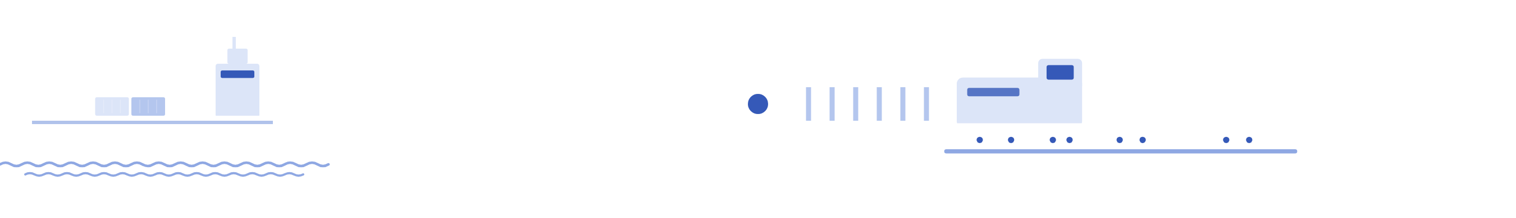
Оператор и маршрут
Verim Denizcilik; ранее было несколько отправок по словам агентов - без проблем
Турция → море до Батуми → ж/д через Азербайджан → Россия или Беларусь
Направления и транзит
Краснодар: 13–17 дней
Москва: 15–20 дней
Минск: ж/д сервис доступен, но срок не уточнён
Условия
Порты отправления: только Амбарлы и регион Измита
Отправки в среднем раз в 15 дней
Только FCL
Транзитные грузы принимаются
Сервис из Турции через Батуми
Железная дорога в Россию и Беларусь
Турция
Батуми
Россия /
Беларусь
Notes:
Четвёртая тема: сервис через Батуми. Он принадлежит компании Verim Denizcilik. Ранее было несколько отправок, и, по словам агентов, без проблем. Маршрут: из Турции морем до порта Батуми, дальше по железной дороге через Азербайджан в Россию или Беларусь.
Направления: Краснодар, 13–17 дней; Москва, 15–20 дней; Минск, ж/д сервис доступен, но срок не уточнён.
Условия. Порты отправления в Турции только Амбарлы и регион Измита. Отправки в среднем раз в 15 дней, поэтому готовность груза нужно планировать заранее. Принимаются только полные контейнеры, FCL.
Публичных подтверждений по этому сервису я не нашёл, данные получены от отдела закупок.

Slide 42

Турция – Очамчира – Москва: новый сервис
морем
по ж/д
Турция
→
Очамчира (Абхазия)
→
Москва
Условия
Отправки примерно раз в 15 дней
Заявленное транзитное время по морю: 4 дня
Только FCL
Статус
Новый сервис, регулярная работа на этапе становления
Организован для вывоза контейнеров, оставшихся на линиях Akkon и ECCL; но планируется и дальнейшее развитие
У нашей компании пока нет опыта перевозок по данному маршруту
42
Notes:
Пятая тема: Очамчира в Абхазии. Первый вариант, о котором у нас есть данные, это новый сервис Турция, Очамчира и дальше по железной дороге до Москвы. Он организован для вывоза контейнеров, оставшихся на линиях Akkon и ECCL, но планируется и дальнейшее развитие. Отправки примерно раз в 15 дней, только FCL. Заявленное транзитное время по морю четыре дня, срок наземной части и всего пути до Москвы пока не назван.
Статус пока слабый. Регулярная работа только становится, а у нашей компании пока нет опыта перевозок по этому маршруту.

Slide 43
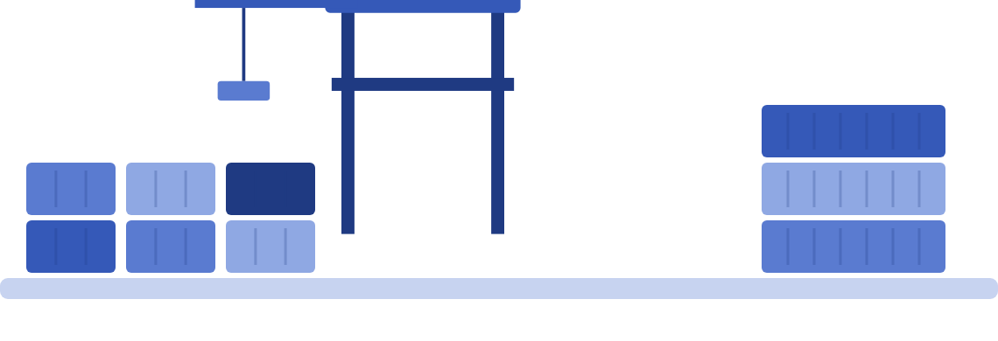
Проект сервиса через Очамчиру
Известно
Контейнеры из Гебзе (Турция) в порт Очамчира, далее по России ж/д и авто
В тайм-чартер взяты два судна: 100 и 200 TEU
Ж/д часть прорабатывается: обращение в РЖД, тестовые поезда через ст. Весёлое
План: тест на 100 TEU → 200 TEU → еженедельный сервис
Пока неизвестно
Даты первых рейсов
Тарифы
Сроки доставки
Готовность ж/д схемы и допуск грузов
Юридические и страховые риски: оценить до первой отправки
≈ 900 тыс. т
12,5 га · 1,2 тыс. конт.
+12,7% до 1,028 млн т
грузооборот порта Очамчира, 2025
тыловой терминал «Трансэкосистемы», с начала 2025
морской грузооборот Абхазии, 2025; на Очамчиру 86%
43
Notes:
Второй источник по Очамчире, публичный: проект компании ModernWay, InfraNews от первого октября. Контейнеры из Гебзе в Очамчиру, дальше по железной дороге и автотранспортом. В тайм-чартер взяты два судна на 100 и 200 TEU. Ж/д часть прорабатывается: обращение в РЖД, тестовые поезда через станцию Весёлое. План: 100 TEU, затем 200 TEU и еженедельный сервис. Даты, тарифы и сроки не названы.
Контекст: грузооборот порта в 2025 году около 900 тысяч тонн, терминал «Трансэкосистемы» на 12,5 гектара и 1,2 тысячи контейнеров, а на Очамчиру приходится 86 процентов морского грузооборота Абхазии. Связь проекта с сервисом на предыдущем слайде не подтверждена. Перед использованием стоит оценить юридические и страховые риски.

Slide 44

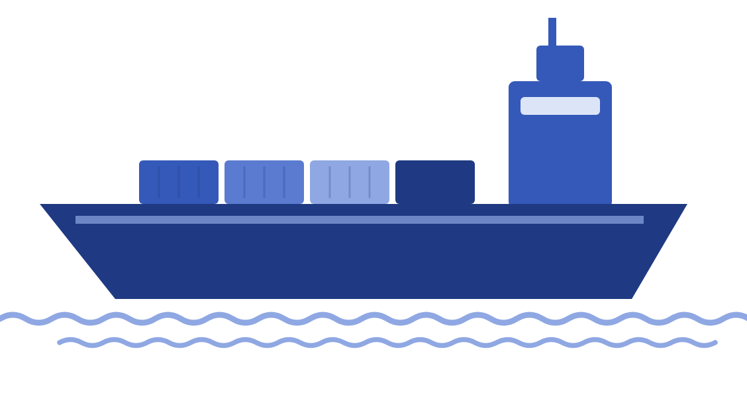
Ставки из Турции: через Грузию и прямым морем
Москва через Грузию · FOB Стамбул, FILO, USD
$7 200
$7 400
$8 100
Кресты
20DC
40HC, груз до 20 т
45PW
станция назначения, код 181403
Санкт-Петербург прямым морем · Стамбул и Гебзе → СПб, FIFO, USD
Линия | 20DC | 40DC / HC | Транзит | Free time | DTHC СПб (prepaid)
AMT | $4 800 | $7 400 | 20 дней | 14 дней | $640
FESCO | $4 600 | $7 100 | 20 дней | 14 дней | $550
UNITED | $4 800 | $7 900 | 20 дней | 14 дней | $790
MLH | $4 550 | $7 150 | 20 дней | 14 дней | $790
OVP | $4 050 | $7 100 | 15–17 дней | 10 дней | $650
MARCON | $4 150 | $6 800 | 20 дней | 14 дней | $790
SIDRA | $4 800 | $7 800 | 20 дней | 14 дней | $790
9
Notes:
Теперь стоимость. Турецкий груз в Москву через Грузию: FOB Стамбул, условия FILO, 7000 долларов за 20-футовый, 7200 за 40 high cube и 7900 за 45 pallet wide. Станция Кресты, код 181403. Ставка на 40HC для груза до 20 тонн.
Для сравнения прямое море в Санкт-Петербург, условия FIFO, из Стамбула и Гебзе, семь линий. Минимум на 20-футовый у OVP, 3750 долларов, на 40-футовый у Marcon, 6500. OVP и самая быстрая, 15–17 дней, но free time у неё 10 дней против 14. DTHC в Петербурге предоплачивается: от 550 долларов у FESCO до 790 у ряда линий.
Прямо сравнивать нельзя: Москва и порт Петербурга разные точки, а от порта нужна ещё доставка. Но разницу около 700 долларов на 40-футовом между Грузией и лучшей ставкой в Петербург нужно сопоставлять со сроком и расходами на доставку.

Slide 45
Выводы
1
Тяжёлые и опасные грузы
Предоставлять данные по грузу и фото заранее, схему крепления согласовывать до погрузки
2
Дальний Восток
Закладывать запас по срокам и ставкам, пока линии не расширили вместимость судов и терминалы в Китае не наладили свою работу до прежнего уровня
3
Турция
Батуми (Verim): условия и ставки известны, можно пробовать маршрут. Очамчира (Абхазия): опыта нет, стоит дождаться опыта первых отправок.
ЭПД
Проверить готовность подрядчиков работать с электронными документами
4
45
Notes:
Итоги для закупки. Первое: по тяжёлым и опасным грузам предоставлять данные и фото заранее, а схему крепления согласовывать до погрузки. Второе: на Дальнем Востоке закладывать запас по срокам и ставкам, пока линии не расширили вместимость судов, а терминалы в Китае не наладили работу до прежнего уровня. Третье: по Турции Батуми через Verim имеет понятные условия и ставки, можно пробовать маршрут. По Очамчире опыта нет, стоит дождаться первых отправок. Четвёртое: проверить готовность подрядчиков работать с электронными документами.

Slide 46
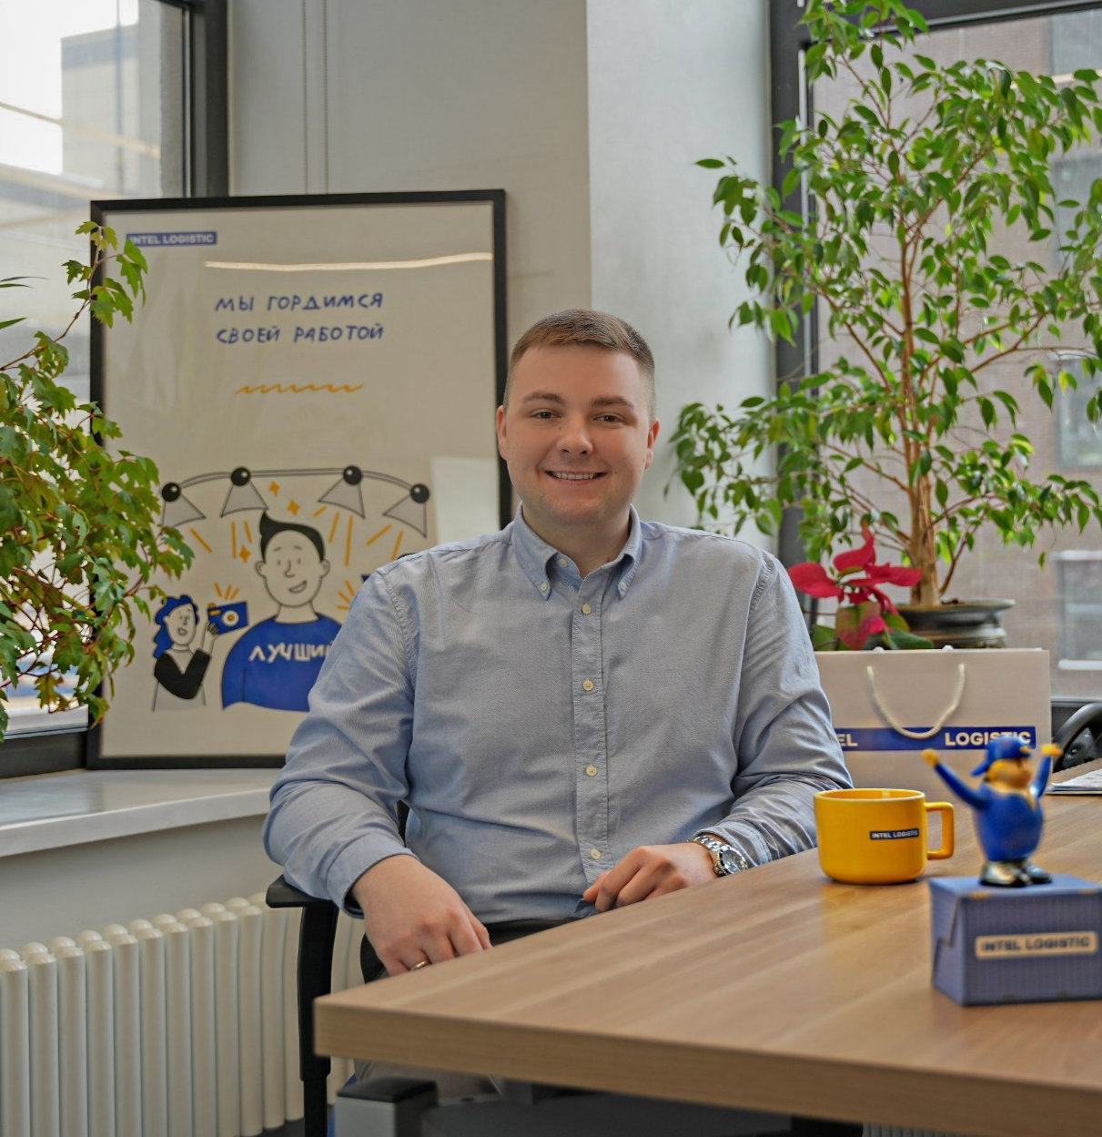
БЛАГОДАРИМ
ЗА ВНИМАНИЕ
Дмитряков Олег
Ведущий специалист отдела закупок
105120, Москва, Большой Полуярославский
переулок, д.10, стр. 1
+7 915 212 4986
Oleg.Dmitryakov@intel-logistic.com
Notes:
Спасибо за внимание. Контакты на слайде, готов ответить на вопросы.

Slide 47
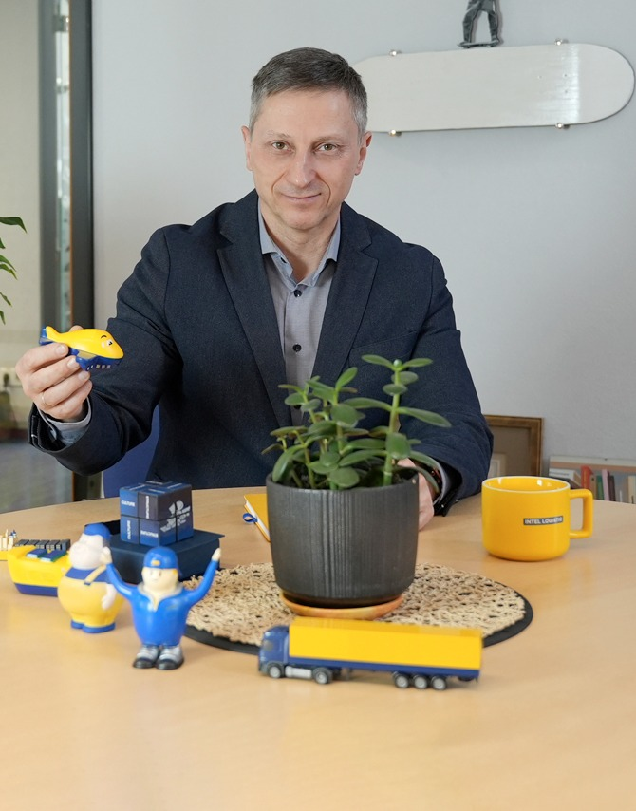

Таможенное оформление
Новости таможенного законодательства
Тимур Давиташвили
Директор направления ТО
Notes:
Вступление. Темы: разрешительный порядок, нотификации ФСБ, ТРОИС, ввоз оборудования в разобранном виде.

Slide 48
О чём поговорим
Разрешительный порядок
с 1 сентября 2026 года
Нотификации ФСБ
после 31 декабря 2026 года
1
2
ТРОИС
параллельный импорт и усиление контроля
Ввоз промышленного оборудования
в разобранном виде
3
4
Notes:
Четыре темы выступления.

Slide 49




ПП № 867 от 10 июля 2026 года
Действует с 09.08.2026
О внесении изменений в постановление Правительства РФ от 12 марта 2022 г. № 353
ДС и сертификаты
Доверенность
Маркировка
Требуется предоставлять заверенные в установленном порядке
Нужна для использования «чужих» сертификатов и ДС
Товары необходимо маркировать согласно ТР ТС (ЕАС)
Не распространяется на продукцию из перечня п. 7 (приказ Минпромторга № 4114 от 10.09.2024)
Notes:
Постановление вносит изменения в ПП № 353 от 12.03.2022. Исключение — продукция из перечня п. 7 (приказ Минпромторга № 4114 от 10.09.2024).

Slide 50

Нотификация ФСБ
Решение Коллегии ЕЭК № 30 от 21 апреля 2015 года «О мерах нетарифного регулирования»
Сейчас
До конца 2026
После 31.12.2026
Временный режим
Введён ПП РФ от 09.05.2022 № 834
Продление
ПП РФ от 23.12.2025 № 2109
Новый порядок
Оформление через отраслевые ассоциации прекращается
Дальше — только стандартным путём: напрямую через Центр по лицензированию, сертификации и защите государственной тайны (ЦЛСЗ) ФСБ России
Notes:
Временный режим введён ПП РФ № 834 от 09.05.2022 и продлён ПП РФ № 2109 от 23.12.2025 до конца 2026 года.

Slide 51

ТРОИС и параллельный импорт
Ввоз разрешён только с согласия правообладателя
27 мая 2026
вступил в силу Приказ Минпромторга РФ от 26.09.2025 № 4769
Компьютеры, ноутбуки, серверы, материнские платы, процессоры и накопители (HDD и SSD) ключевых мировых брендов:
Acer
ASUS
HP
Intel
Сокращён список вычислительной техники для параллельного ввоза
Samsung
Kingston
Cisco
Toshiba
IBM
Fujitsu
Hitachi
Таможенные органы усилили контроль по товарам в ТРОИС
Notes:
Приказ Минпромторга № 4769 от 26.09.2025 вступил в силу 27.05.2026.

Slide 52
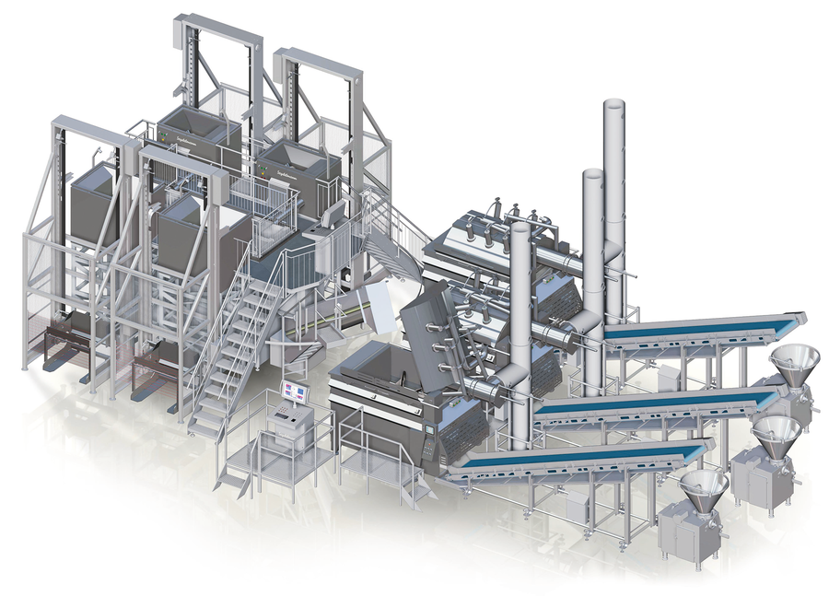
Оборудование в разобранном виде
Ввоз промышленного оборудования или линии с декларированием одним кодом ТН ВЭД
1
Без предварительного решения о классификации
2
При наличии предварительного решения о классификации
Необходимые условия
Преимущества
Все партии товара находятся на одном СВХ
Названия всех компонентов в документах совпадают с техническим описанием
Неразрывность процесса между всеми участками линии
Ввоз оборудования частями в разные периоды времени
Ставка пошлины — по коду ТН ВЭД из предварительного решения
Notes:
Два варианта ввоза: без предварительного решения (одна СВХ, полное совпадение наименований с техописанием, неразрывность процесса) и с предварительным решением (ввоз частями, пошлина по коду из решения).

Slide 53






Благодарю за внимание
Тимур Давиташвили
Директор направления ТО
105120, Москва, Большой Полуярославский переулок, д. 10, стр. 1
+7 985 411 37 83
timur.davitashvili@intel-logistic.com

Slide 54

Вопрос-ответ

Slide 55
ПРОМОКОД НА СКИДКУ -3%*!
IL20263
* не суммируется с предыдущим промокодами, действует до начала следующего вебинара, распространяется на новую услугу, кроме услуги торгового агента
Акция
2026

Slide 56

Соцсети
2026

Slide 57
Продолжение следует…

